Slide 1


CASH SAVING
Proyecto Web SSW
Curso: 2021-2022

Slide 2


INTEGRANTES
Héctor Toribio González
Alonso Sayalero Blázquez
Carlos Martín Sanz
Alejandro Pulido Sánchez

Slide 3
ELECCIÓN PROYECTO
Teníamos varias propuestas distintas desde apps de dietas/comida hasta relacionadas con viajes, cuidades …
¿Por qué elegimos esta?
Utilidad
App práctica para la implementación y el uso
Tema de interés (Asuntos financieros)
Muy presente en la actualidad

Slide 4
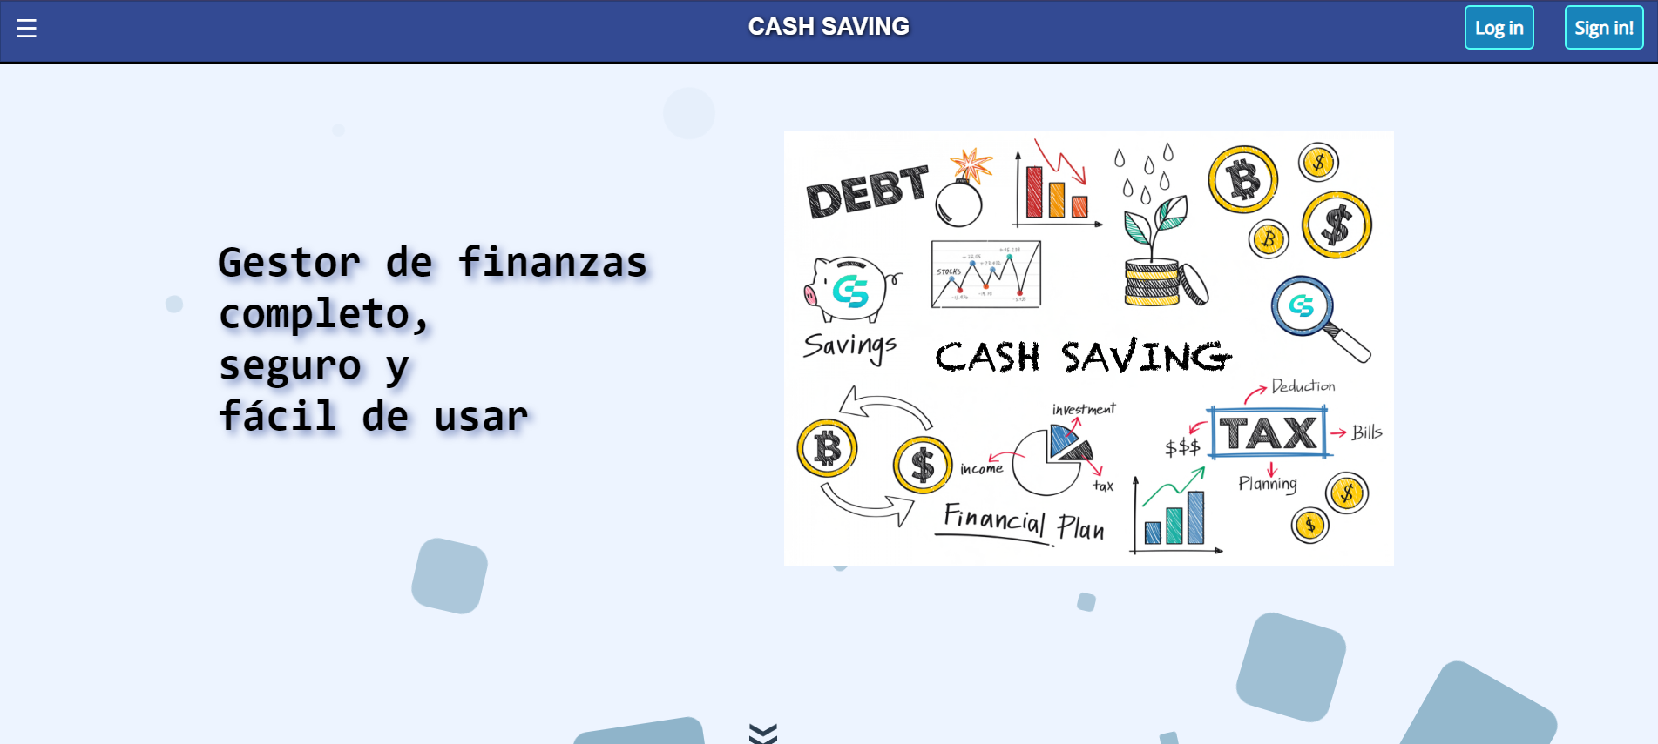
Funcionalidades
INICIO
Login y registro de usuarios
Resumen gráfico de los gastos
Añadir un movimiento
Crear/Modificar/Borrar planes de ahorro
Realizar y ver comentarios sobre la app
Modificar datos personales
Y modificar más aspectos personales del usuario

Slide 5
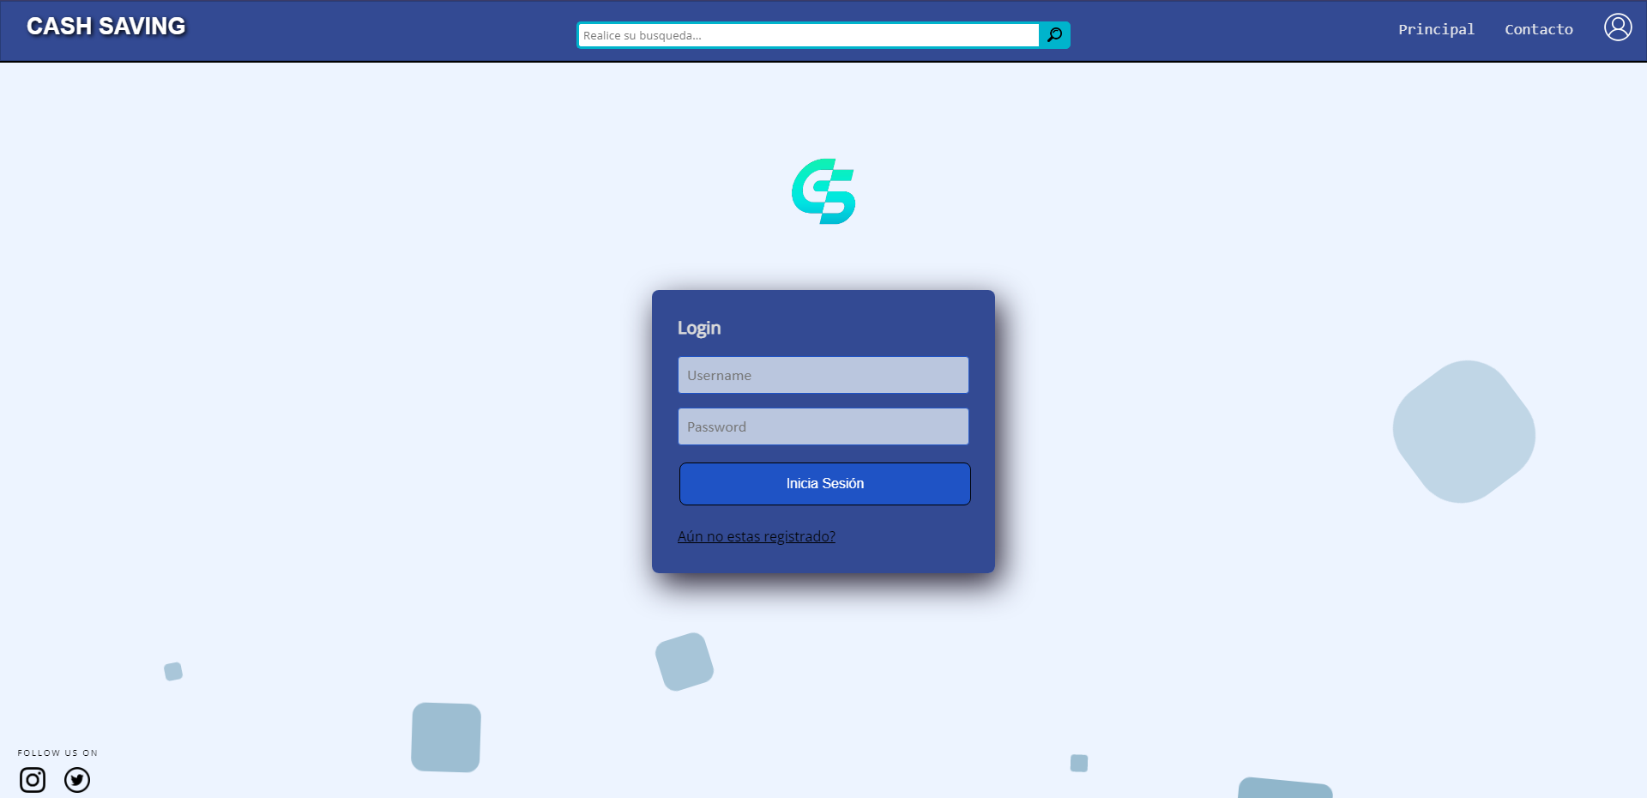
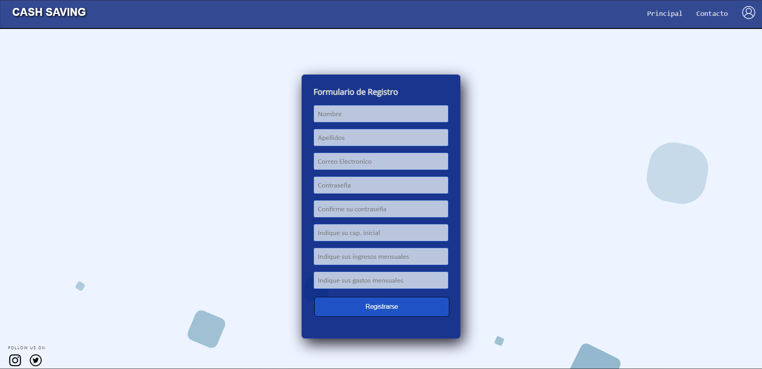
Login y registro
LOGIN
REGISTRO

Slide 6
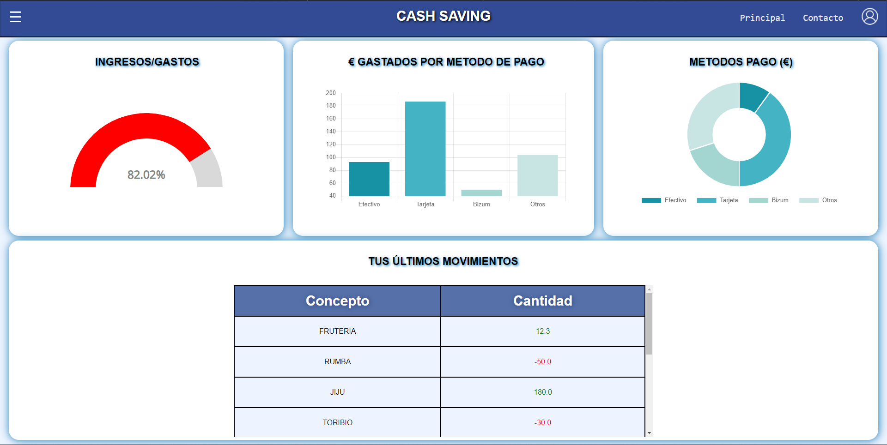
RESUMEN ECONÓMICO

Slide 7
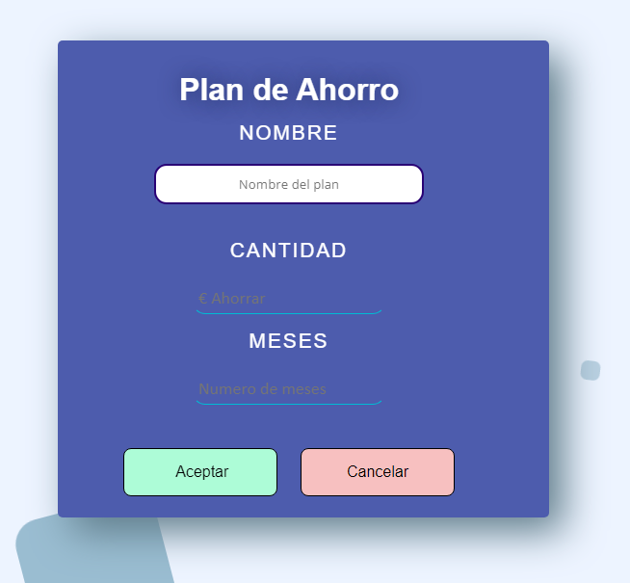
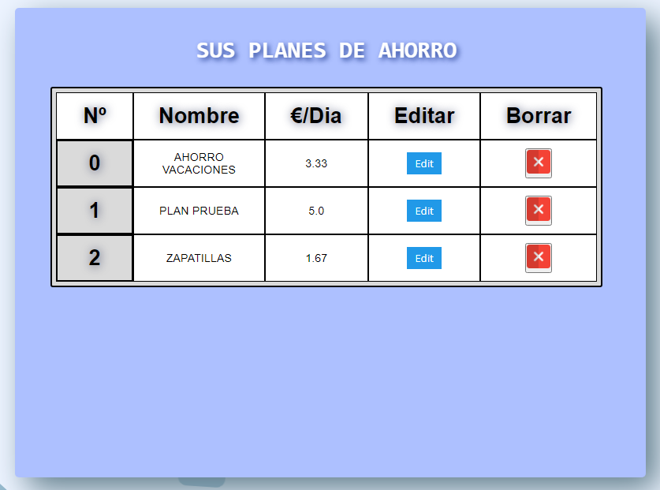
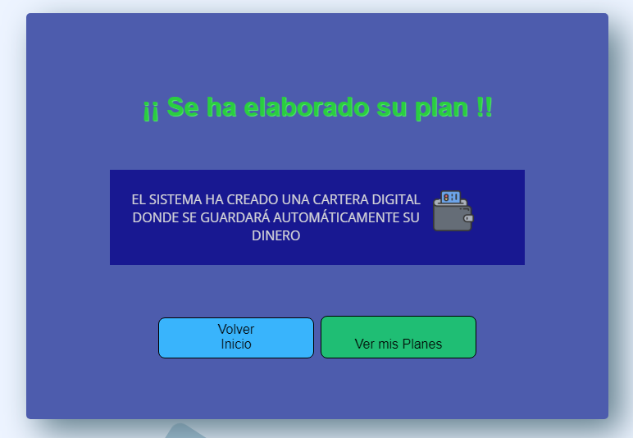
CREACIÓN PLANES

Slide 8
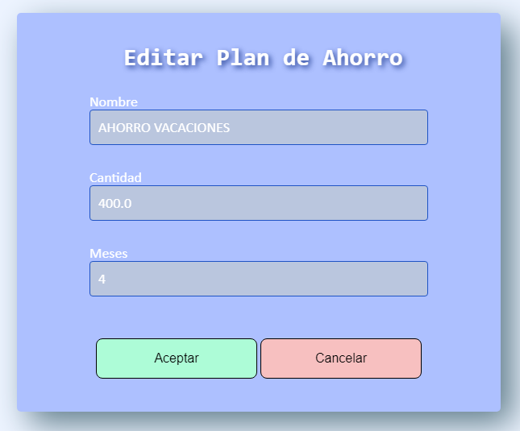
EDICIÓN Y BORRADO PLANES

Slide 9
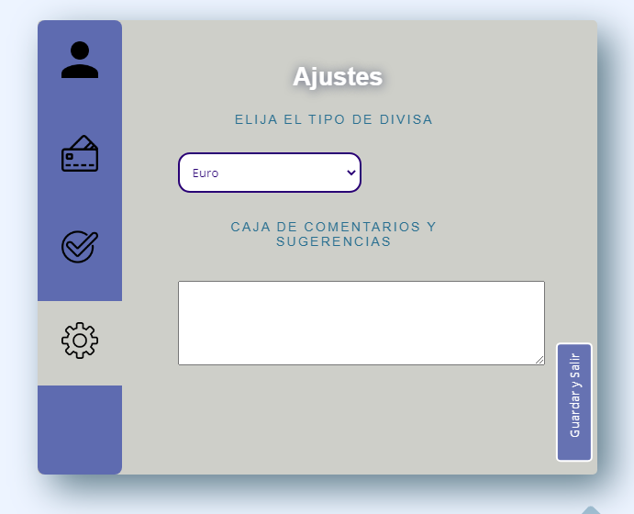
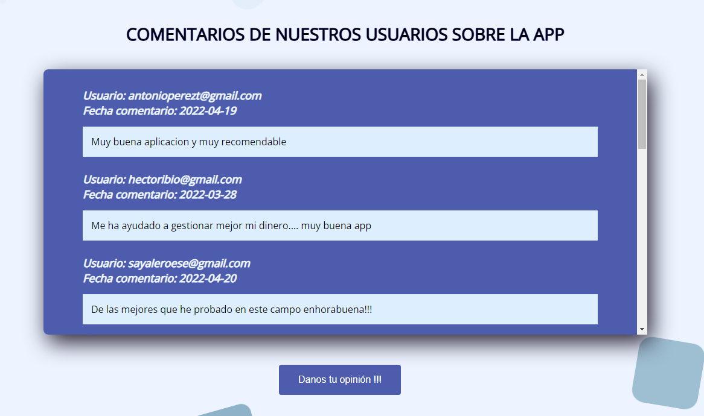
COMENTARIOS APP

Slide 10
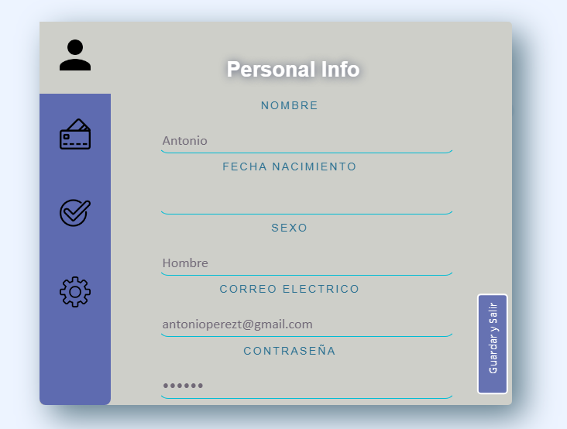
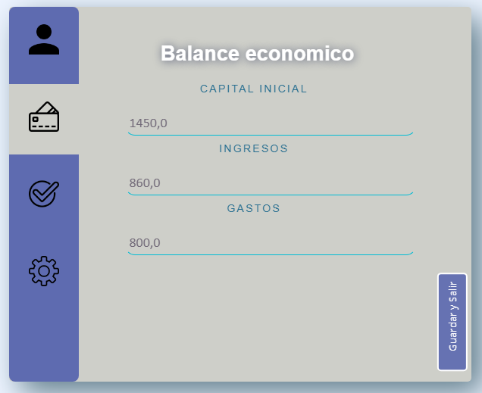
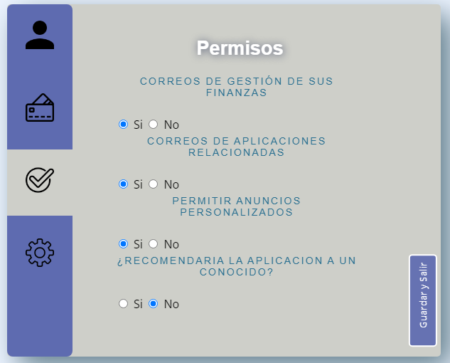
DATOS PERSONALES

Slide 11
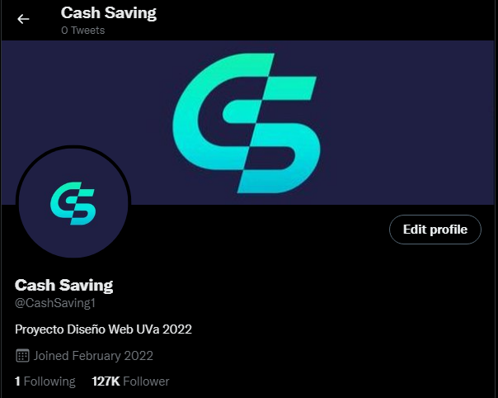


REDES SOCIALES
TWITTER
INSTAGRAM

